Slide 1


STŘEDNÍ ŠKOLA STAVEBNÍ A TECHNICKÁ
Ústí nad Labem, Čelakovského 5, příspěvková organizace
Páteřní škola Ústeckého kraje
Hydropneumatické pérování
VY_32_INOVACE_13_260
Projekt MŠMT | EU peníze středním školám
Název projektu školy | ICT do života školy
Registrační číslo projektu | CZ.1.07/1.5.00/34.0771
Šablona | III/2
Sada | 13
Anotace | Hydropneumatické pérování
Klíčová slova | Pružnost, plyn, hydraulický olej, progresivita, rozvod oleje
Předmět | Automobily
Autor, spoluautor | Bc. Ladislav Hajný
Jazyk | Čeština
Druh učebního materiálu | Prezentace
Potřebné pomůcky | PC, dataprojektor
Druh interaktivity | Výklad pomocí prezentace
Stupeň a typ vzdělávání | Střední škola
Cílová skupina | 1. ročník - Mechanik opravář motorových vozidel
Speciální vzdělávací potřeby | Ne
Zdroje | Seznam viz poslední strana

Slide 2
Hydropneumatické pérování
Hydropneumatické pérování:
Hydropneumatické pérování, bylo vyvinuto firmou Citroen, která je používala pouze u svých modelů, až do modelu Xantia mechanicky, od ostatních již elektronicky.
Výhody:
překvapivé až mimořádné jízdní vlastnosti
různé nastavení světlé výšky vozidla a její trvalé udržení s nákladem nebo bez nákladu
hydropneumatická jednotka vykonává jak odpružení tak tlumení
pozdější přepracované systémy měly potlačení náklonu vozidla při průjezdu zatáčkou
Nevýhody:
složitá konstrukce – systém obsahoval mnoho prvků
komplikované opravy
při poruše systému - nepojízdné

Slide 3
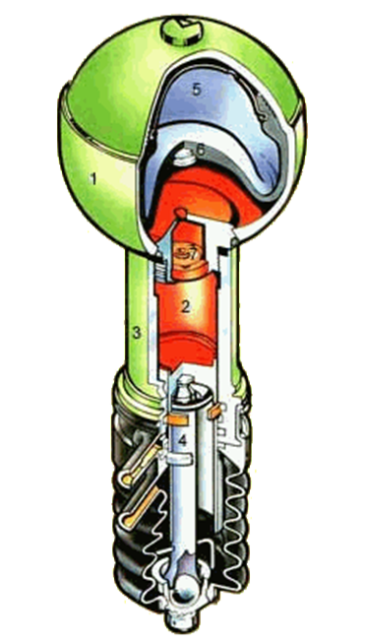
Hydropneumatické pérování
Sdružená pružící a tlumící jednotka
pro přenos pohybu kola využívá kapalinu
vlastní pružení zabezpečuje plyn „N“
1. ocelová uzavřená koule oddělená pryžovou
membránou
hydraulický olej, který přenáší kmity (síly) od kol
přes hydraulické ventily
3. hydraulický válec ( tlumič)
4. píst, který přenáší rázy od kol, stlačuje kapalinu
5. pružící plynová náplň
6. pryžová membrána

Slide 4
Hydropneumatické pérování
Princip činnosti
při najetí kola na překážku se píst pohybuje směrem nahoru, tím tlačí olej přes výtlačný ventil do kulového prostoru.
Membrána se prohýbá nahoru proti normálnímu tlaku media a plyn se stlačuje.
2) Při pohybu pístu dolů vzniká nad pístem podtlak a membrána se tlakem plynu vrací zpět do výchozí polohy, olej se přes sací ventil vrací do prostoru nad píst.
3) Rozdíl v zatížení se vyrovnává tím, že se do válce přivádí kapalina z centrální nádoby pomocí čerpadla, přes vyrovnávací ventil a tím se udržuje stálá světlá výška.
Podle potřeby lze měnit i světlou výšku vozu popř. různý režim jízdy sportovní / ekonomický

Slide 5
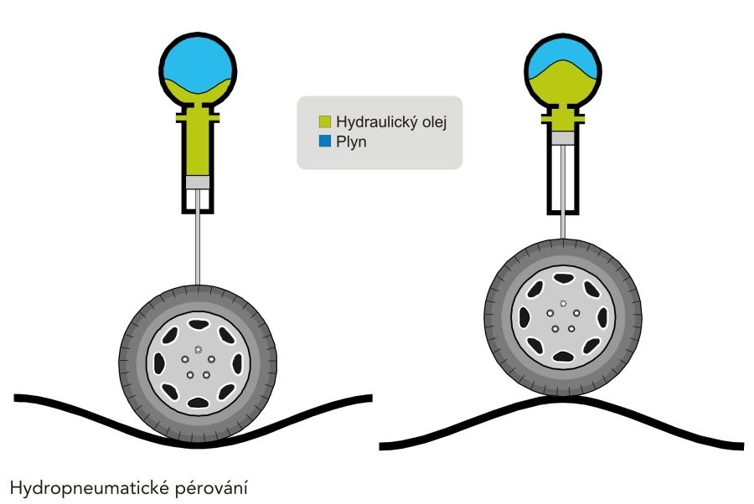
Hydropneumatické pérování

Slide 6
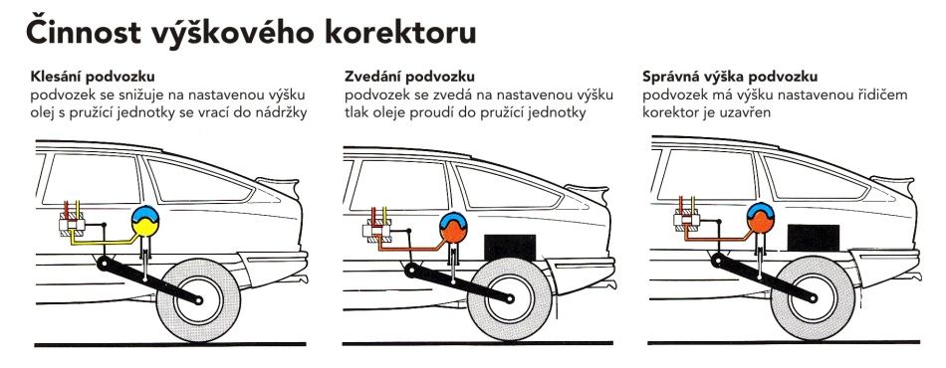
Hydropneumatické pérování
Různé polohy nastavení podvozku
Světlou výšku zajišťují dva regulátory nezávisle umístěné na přední a zadní nápravě, které jsou ovládány soutyčím. Udržují výšku náprav nad zemí na stanovené hodnotě bez ohledu na zatížení. Díky tomuto systému mimo jiné, nepotřebuje vozidlo regulaci sklonu světel.
Regulátory mohou být ovládány automaticky nebo i ručně.

Slide 7
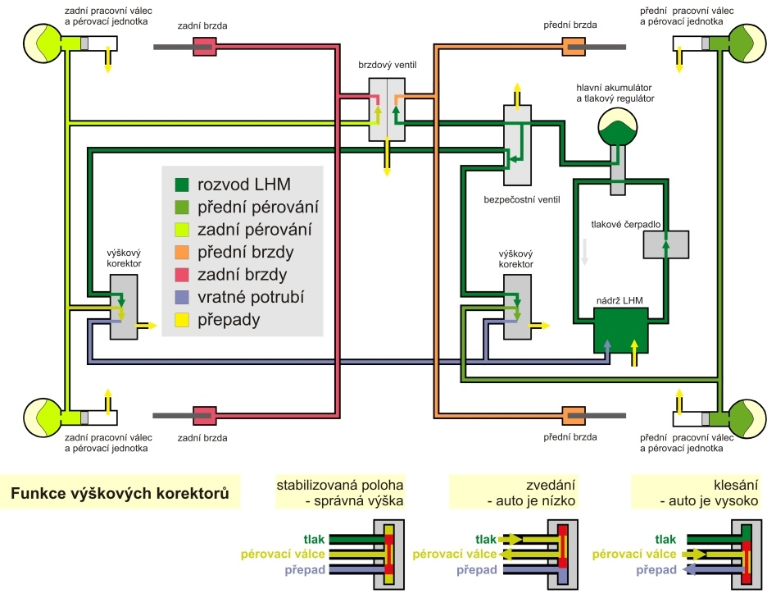
Hydropneumatické pérování
Schéma rozvodu hydrauliky – mechanický Citroen BX, CX

Slide 8
Hydropneumatické pérování
Modernizace systému
S modelem Citroen XM vstoupila do řízení podvozku elektronika, která je dnes plně rozvinutá v poslední generaci Hydractive 3+ u automobilů Citroën C5.
U automobilů Citroen XM a Xantia se podvozek obohatil o řídící jednotku, snímače a akční členy.
Řídící jednotka spolu se snímači sledovala povahu vozovky a jízdní styl řidiče.
Podle těchto parametrů a nastaveného programu aut./mech. řidičem
se řídila tuhost pérování
zdvih pérování
naklánění vozidla v průjezdu zatáčkou, ve zlomcích sekundy podobně jako dnes u vozidel značky Citroen C5 / C6.

Slide 9
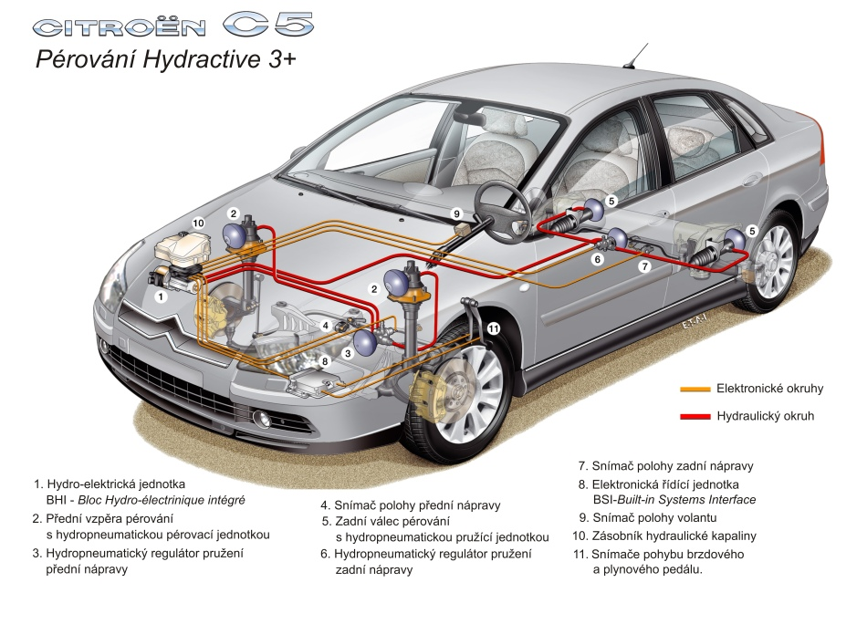
Hydropneumatické pérování

Slide 10
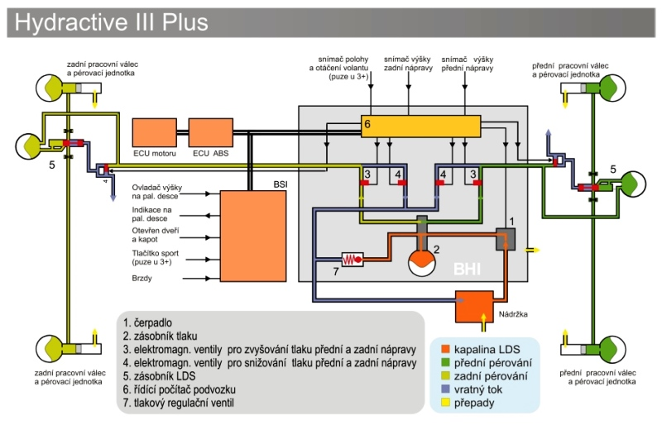
Hydropneumatické pérování

Slide 11
Tato prezentace, ukazuje a seznamuje žáky s hydropneumatickým pérováním, které je základem odpružení některých současných vozidel značky Citroen a s jejich použitím v konstrukci stavby vozidel Citroen.
Cvičení:
Vyjmenujte výhody / nevýhody hydropneumatického pérování?
Na jakém principu pracuje hydropneumatické pérování?
Jakým způsobem je provedeno progresivní pérování v tomto systému?
Děkuji za pozornost

Slide 12
STŘEDNÍ ŠKOLA STAVEBNÍ A TECHNICKÁ
Ústí nad Labem, Čelakovského 5, příspěvková organizace
Páteřní škola Ústeckého kraje
Použité zdroje
Publikace:
M. Pilárik, J. Pabst - Automobily I. – nakl. Informatorium
Rolf Gscheidle a kolektiv – Příručka pro automechanika – nakl. Sabotáles
Výukové sešity BOSCH pro pedagogické pracovníky
V prezentaci použity vlastní citace a fotografie, vyjma fotografií z volně dostupných zdrojů:
http://auta5p.eu/informace/podvozek/podvoz_18.gif
http://citroeny.cz/wp/wp-content/uploads/2013/05/Pru%C5%BE%C3%ADc%C3%AD_jednotka.jpg
http://citroeny.cz/wp/wp-content/gallery/hydropneumatika/korektor.jpg
http://citroeny.cz/wp/wp-content/gallery/hydropneumatika/schema_hydrauliky.jpg
http://citroeny.cz/wp/wp-content/gallery/hydractiv-3-prvni-generace/hydropneumatika_c5_3_plus.jpg
http://citroeny.cz/wp/wp-content/gallery/hydractiv-3-prvni-generace/schema_hydractive_3_plus.jpg

